Slide 1
Soutenance de stage
Nicolas Jullien
Maître de stage : Emilien Gorisse
Tuteur : Clément Raïevski

Slide 2
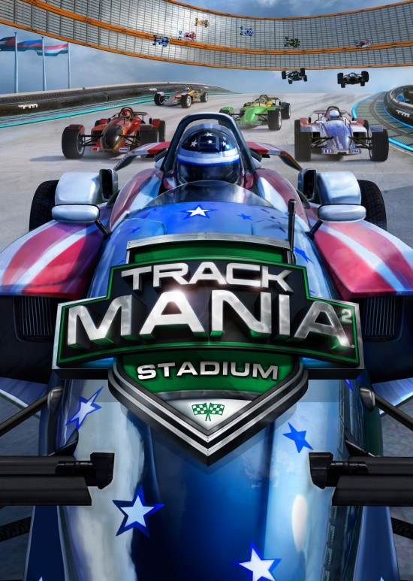
Introduction
Nadeo-Ubisoft studio de développement
ManiaPlanet, plateforme de création

Slide 3
Plan
À L’origine
Corrections et ajouts
Une nouvelle peau
Conclusion

Slide 4
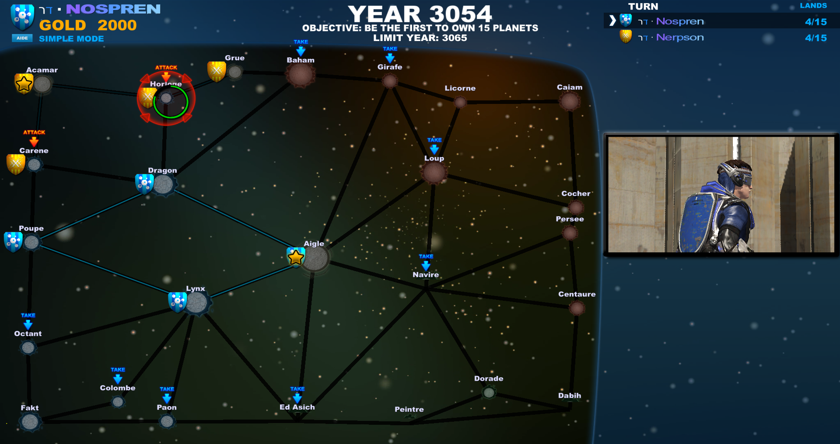
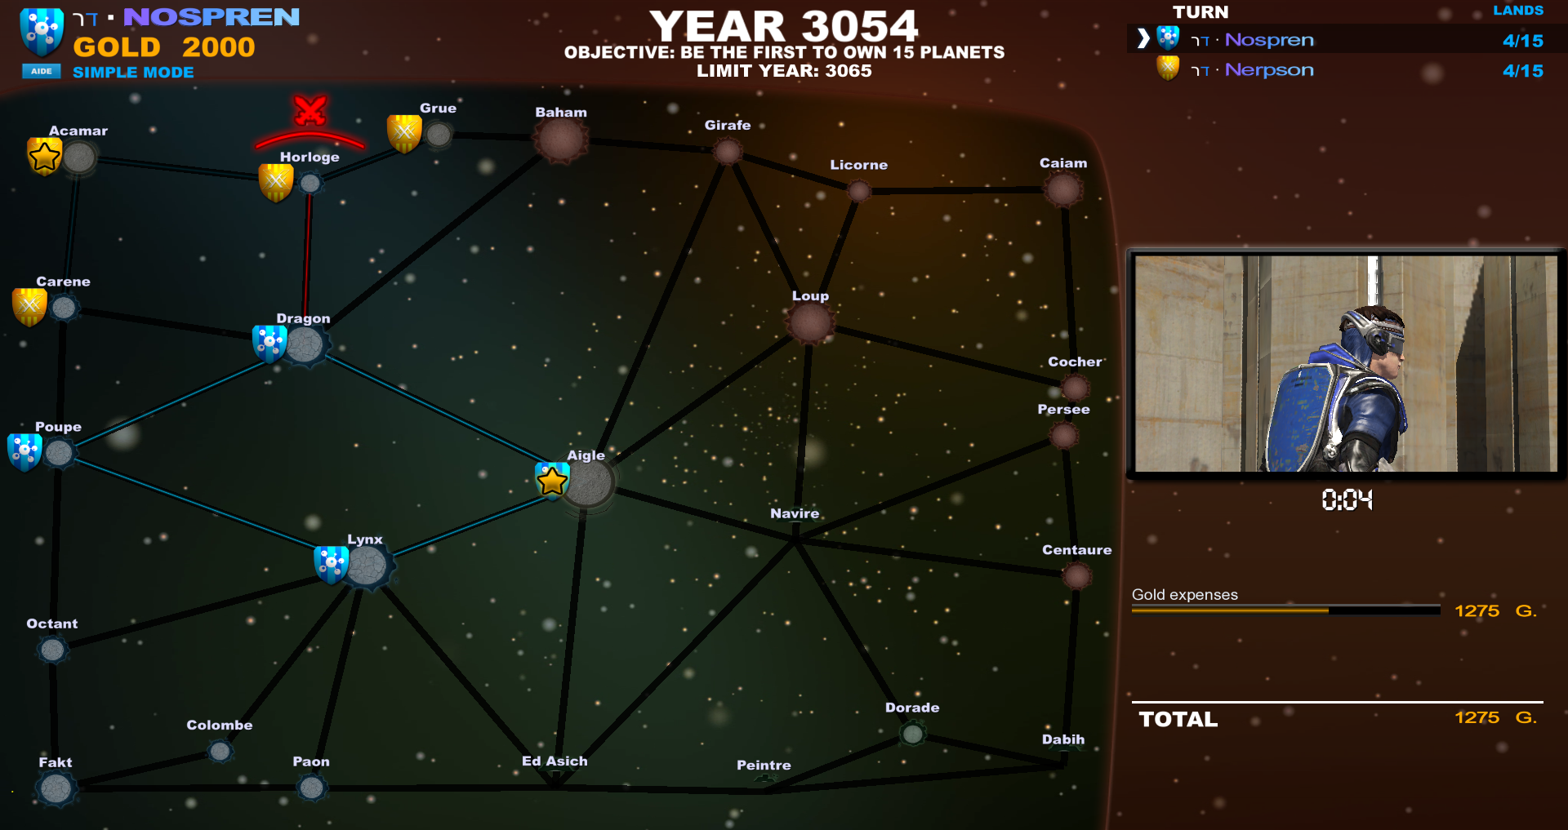
I. A l’origine Un mode de jeu original
Multijoueur
En ligne
Concept novateur
Démonstration des possibilités de la plateforme

Slide 5
I. A l’origine Des problèmes gênant l’expérience de jeu
Limite du nombre de joueurs
Faible réactivité
Code issu de nombreuses itérations
Design rapide créé en parallèle du développement

Slide 6
II. Corrections et ajouts Factorisation de l’interface XML
<quad posn="0 0 -1" sizen="320 180" bgcolor="fffA" />
Avant
Après
Une dizaine de balises par planète
Trois balises par lien
Une dizaine de balises pour toutes les planètes
Trois balises pour tous les liens
Une balise par planète et par lien
De 400 à 500 balises
Approximativement 50 balises

Slide 7
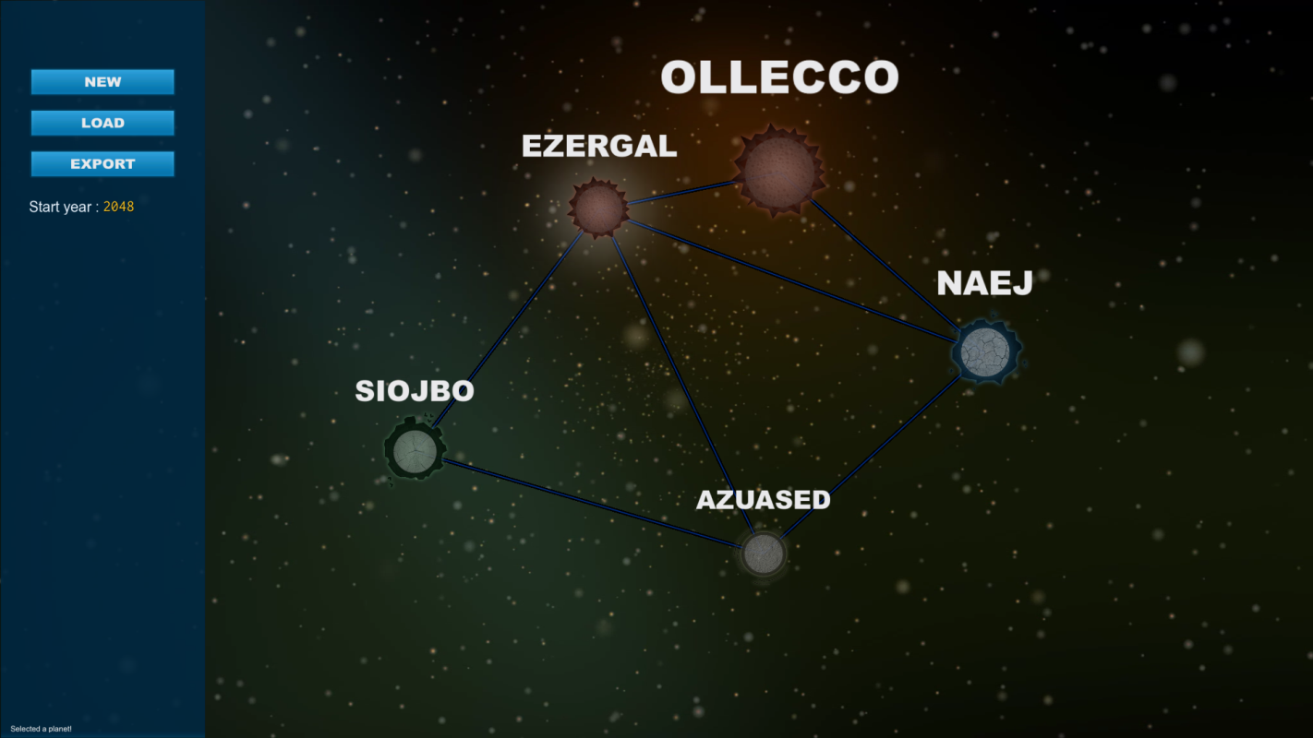
II. Corrections et ajouts Création d’un éditeur de cartes

Slide 8
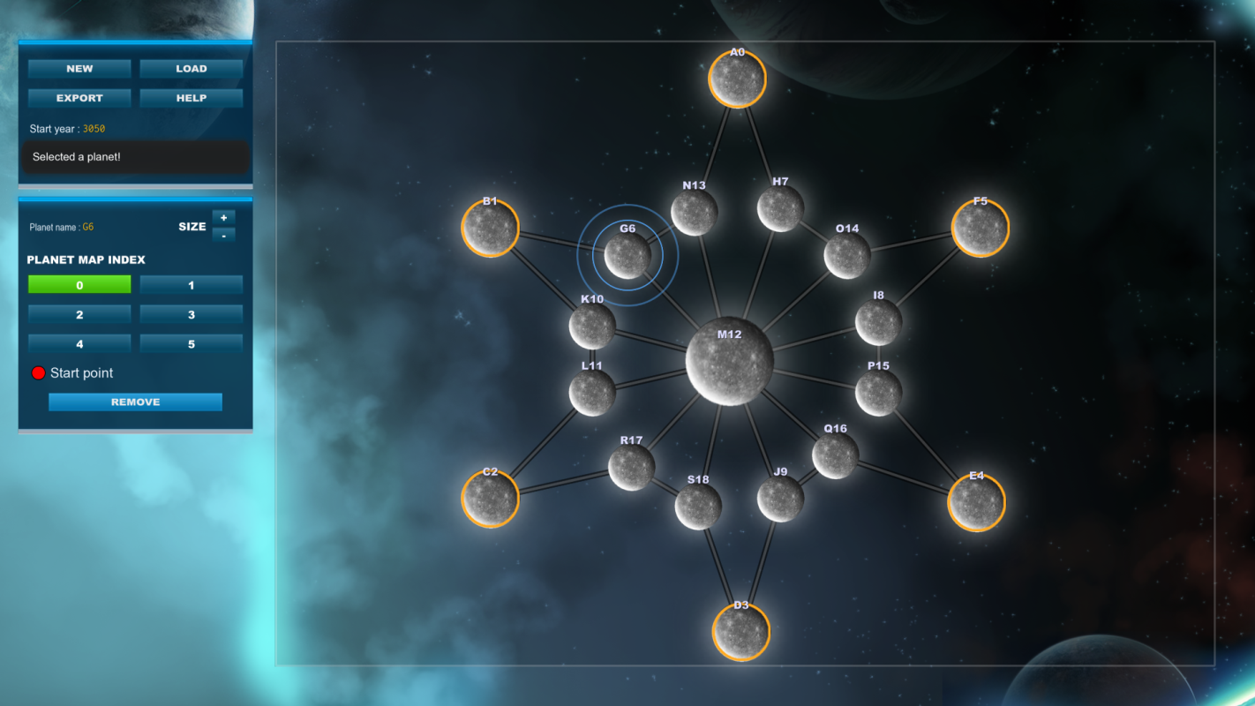
II. Corrections et ajouts Création d’un éditeur de cartes

Slide 10
II. Corrections et ajouts Interface de pause
Système de vote
Feedback des choix des joueurs

Slide 11
III. Une nouvelle peau

Slide 13
IV. Conclusion
Stage enrichissant
Travail intéressant
Cadre plaisant

Slide 14
Remerciements
Emilien Gorisse
Mes collègues de l’équipe Game
Nadeo en général

Slide 15
Merci de votre attention
Question time!

